Slide 1

MINISTERIO DE SALUD PUBLICA
UNIDAD DE ATENCION AL AMBIENTE
MANEJO DE DESECHOS
SÓLIDOS COMUNES
Elaborado por : Ing. Ada del Carmen Durán

Slide 2
Qué son los desechos sólidos?
Son todos los objetos, materiales de consistencia sólida, resultantes del consumo o uso de un bien en las actividades que realizamos cotidianamente.
Son aquellos materiales no peligrosos, que son descartados por la actividad del ser humano o generados por la naturaleza, y que no teniendo una utilidad inmediata para su actual poseedor, se transforman en indeseables.

Slide 3
Los Desechos Sólidos se clasifican según su composición:
Desechos orgánicos: restos de vegetales, cáscaras de frutas,hojas secas.
Desechos inorgánicos: botes plásticos, latas de gaseosas, papel periódico.
Desechos peligrosos: envases de plaguicidas, medicamentos vencidos

Slide 4
Los Desechos Sólidos se clasifican según su origen en:
Desecho domiciliario: basura proveniente de los hogares y/o comunidades.
Desecho industrial: su origen es producto de la manufactura o proceso de transformación de la materia prima.
Desecho comercial: provenientes de ferias, oficinas, tiendas, etc., y cuya composición es orgánica, tales como restos de frutas, verduras, cartones, papeles, etc.
Desecho urbano: correspondiente a las poblaciones, como desechos de parques y jardines, mobiliario urbano inservible, etc.

Slide 5
LA CONTAMINACION DE LOS DESECHOS SÓLIDOS

Slide 6
EFECTOS A LA SALUD HUMANA
EFECTOS AL MEDIO AMBIENTE

Slide 7
EFECTOS DE LOS DESECHOS SÓLIDOS A LA SALUD DE LA PERSONA
RIESGOS DIRECTOS: RECOLECTORES
SEGREGADORES
RIESGOS INDIRECTOS: *ALIMENTACION DE ANIMALES CON BASURA
*ACCIDENTES AEREOS Y TERRESTRE
*PROLIFERACION DE VECTORES.

Slide 8




ENFERMEDADES
VECTOR | ENFERMEDADES QUE TRANSMITE
Mosca | Fiebre Tifoidea, Disentería Diarrea Común, Cólera Otras infecciones gastrointestinales
Cucarachas | Fiebre Tifoidea, Gastroenteritis Disentería, Diarrea Común Lepra, Infecciones intestinales Intoxicación alimenticia
Ratas | Peste Bubónica, Tifus marino Leptospirosis, Fiebre de Harverhill Ricketiosis verticulosa, enfermedades diarréicas Disentería, Rabia
Zancudos | Malaria, fiebre amarilla Dengue, Encefalítis vírica

Slide 9
EFECTOS DE LOS DS
AL AMBIENTE
CONTAMINACION DEL AGUA
CONTAMINACION DEL AIRE
CONTAMINACION DEL SUELO

Slide 10
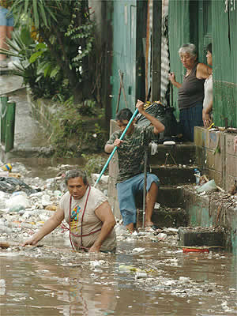
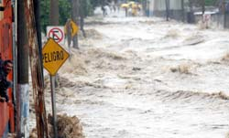
INUNDACIONES
Agua desbordada del río Acelhuate en la calle Modelo de San Salvador. Uracan Stan, 2005

Slide 11
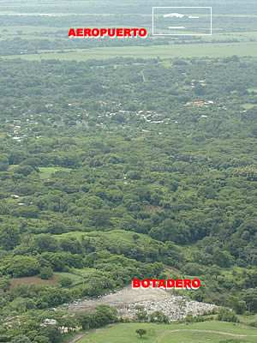
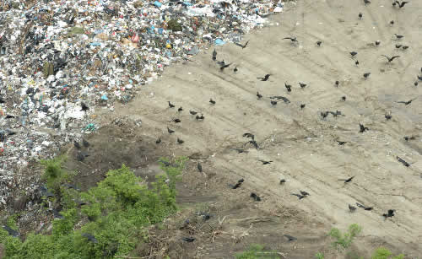
CONTAMINACION DEL AIRE
Tirar basura en el vertedero de San Juan Talpa, La paz, podría ocasionarle líos legales al Coams por violar la Ley de Aeronáutica Civil, que prohíbe hacer esto cerca de aeropuerto.

Slide 12

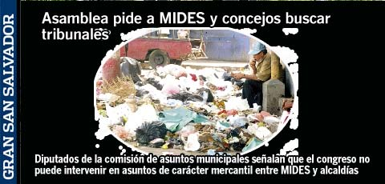
CONTAMINACION DEL SUELO

Slide 13
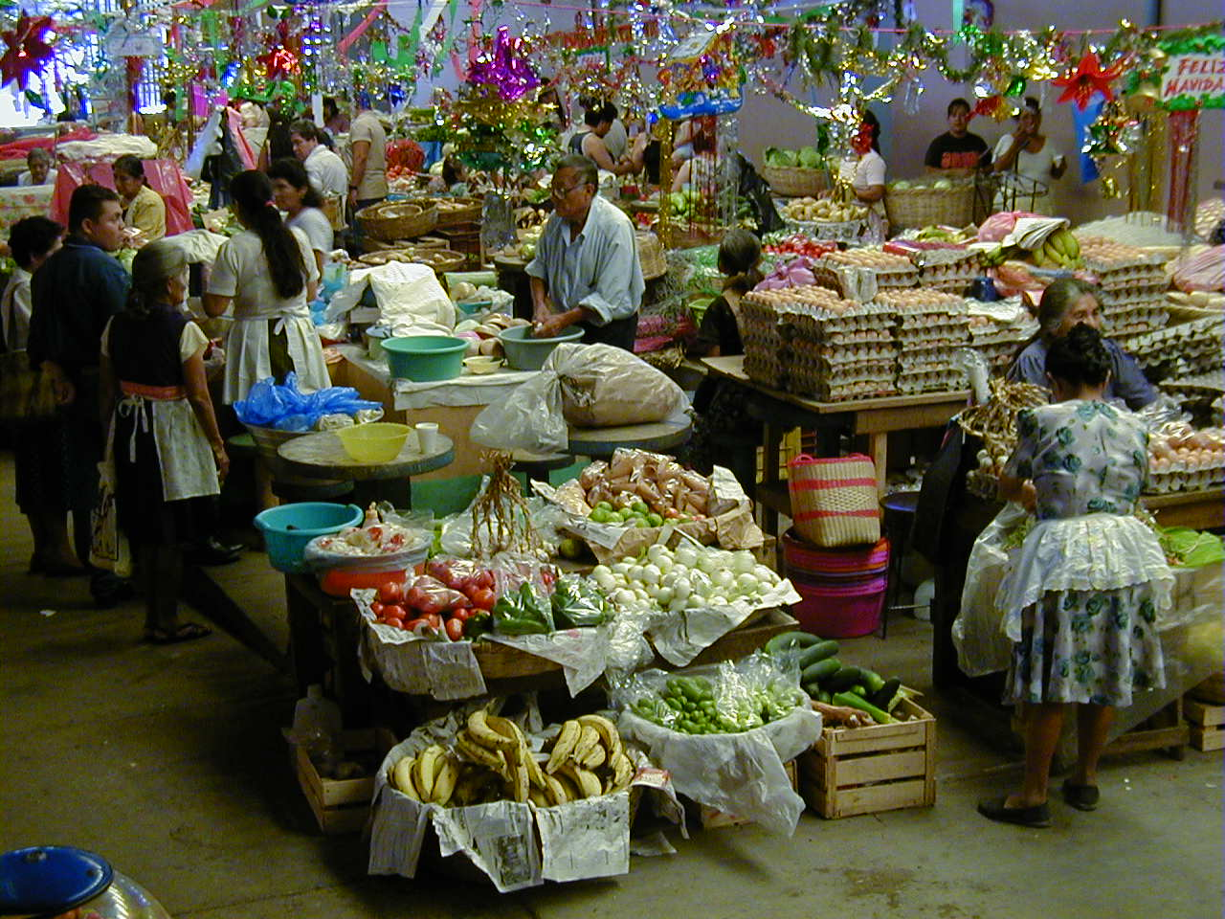
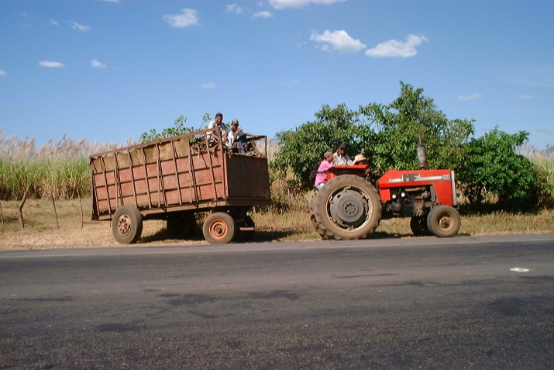
Generación y Recolección
Generación nacional estimada 2,487.99 ton/día
Recolección
211 municipios cuentan con el servicio lo que representa el 81% del total de los municipios del país.

Slide 14
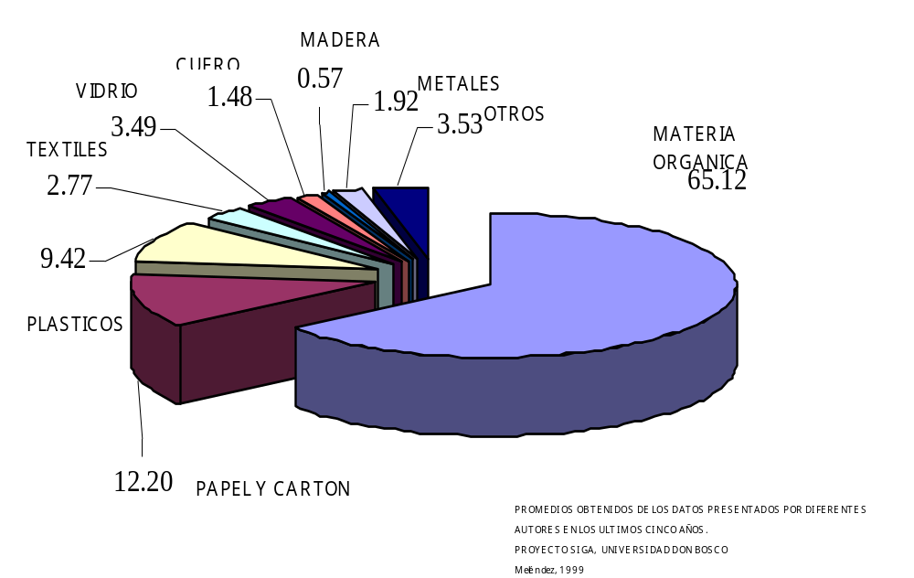
Composición de los Desechos Sólidos.

Slide 15
GESTION INTEGRAL DE LOS DESECHOS SÓLIDOS
La Gestión Integral de los desechos sólidos, se define como la disciplina asociada al control de la generación, almacenamiento, recolección, transferencia y transporte, tratamiento y evacuación de los desechos sólidos de una forma que armonice con los mejores principios de salud pública, protección ambiental, economía, ingeniería y conservación estética de una localidad.

Slide 16
Gestión de Manejo de desechos Sólidos
Recolección y Transporte
Reuso
Almacenamiento
Transferencia
Reciclar
Reducción
Generación
Tratamiento
Disposición Final
Producción

Slide 17
Tiempo de degradación
Residuos Orgánicos 3 a 4 semanas
Páginas de papel bond 3 a 8 semanas
Materiales de algodón, lino 1 a 5 meses
Media de lana o calcetín 1 año
Envase de lata 10 a 100 años
Estaca de madera pintada 12 a 15 años
Envase de aluminio y material
plástico 350 a 500 años
Cerámica, vidrio, tetrapack Indefinidos

Slide 18
ESTRATEGICA DE LA “3R”
REDUCIR
REUTILIZAR
RECICLAR

Slide 19
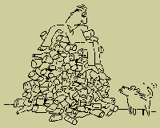
DESECHO SOLIDO
En PAÍS, se producen 2,487.99 ton/día ton/dia de DESECHO SOLIDO, depositados en los distintos botadero de área de influencia.
Algunas de éstos desechos pueden ser utilizados como materias primas, los cual ahora desechamos y tiramos convirtiéndolos en materiales inútiles y focos de contaminación.

Slide 20
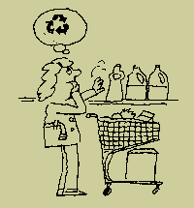
REDUCIR
En esta etapa en la manera más eficaz de atacar el problema y consiste en disminuir la cantidad de desechos sólidos que cada persona genera diariamente.

Slide 21
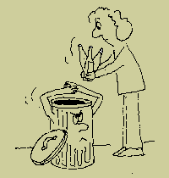
Reutiliza....
La reutilización es el aprovechamiento al máximo de los desechos sólidos

Slide 22

Reciclaje
Es una de las alternativas utilizadas para reducir el volumen de los residuos sólidos. Consiste en recuperar materiales reciclables que fueron descartados y que pueden utilizarse para elaborar otros productos o el mismo.
.

Slide 23
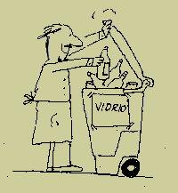
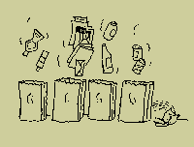
ACOPIO DE MATERIALES
SEPARAR
CLASIFICAR
ALMACENAR

Slide 24
CODIFICACION DE LOS RECIPIENTES PARA LA SEPARACION DE DESECHOS S
Color verde: Materia Orgánica
Color azul: Plástico
Color amarillo : Metales
Color blanco: Vidrio
Color gris: Papel
Color rojo: Desecho peligroso

Slide 25
LEGISLACION
DESECHOS SÓLIDOS COMUNES

Slide 26
Marco legal sobre Desechos Sólidos El Salvador
Constitución de la Republica
Tratados Internacionales
Código de
Salud
Ley General de Medio ambiente
Código Municipal
Reglamento General de la Ley
Pólitica Nacional de Manejo Integral de Desechos Sólidos
Reglamento Especial de manejo de Desechos Sólidos

Slide 27
CONSTITUCION POLITICA
Art. 65.- La Salud de los habitantes de la República constituye un bien público. El Estado y las personas están obligados a velar por su conservación y restablecimiento.
Art. 117.- Es deber del Estado proteger los recursos naturales, así como la diversidad e integridad del medio ambiente, para garantizar el desarrollo sostenible.

Slide 28
CODIGO DE SALUD
Art. 40- El Ministerio de Salud Pública y Asistencia social es el organismo encargado de determinar, planificar y ejecutar la política nacional en materia de Salud; dictar las normas pertinentes, organizar, coordinar y evaluar la ejecución de las actividades relacionadas con la salud.

Slide 29
CODIGO DE SALUD
Art. 56.- El Ministerio, por medio de los organismos regionales, departamentales y locales de salud desarrollará programas de saneamiento ambiental encaminados a lograr para las comunidades:
c) eliminación de basuras y otros desechos

Slide 30
LEY DEL MEDIO AMBIENTE
Art. 52.- El Ministerio promoverá, en coordinación con el Ministerio de Salud Pública y Asistencia Social, Gobiernos Municipales y otras organizaciones de la sociedad y el sector empresarial el reglamento y programas de reducción en la fuente, reciclaje, reutilización y adecuada disposición final de los desechos sólidos. Para lo anterior se formulará y aprobará un programa nacional para el manejo Integral de los desechos sólidos, el cual incorporará los criterios de selección de los sitios para su disposición final.

Slide 31
PROTECCION A LA ATMOSFERA
Art. 47, a) Asegurar que la atmósfera no sobrepase los niveles de concentración permisibles de contaminantes, establecidos en las normas técnicas de calidad del aire, relacionadas con sustancias o combinación de estas, partículas, ruidos, olores, vibraciones, radiaciones y alteraciones lumínicas y provenientes de fuentes artificiales, fijas y móviles.

Slide 32
PROTECCION DE RECURSO HIDRICO
Art. 49, d) Garantizar que todos los vertidos de sustancias contaminantes, sean tratados previamente por parte de quien los ocasionare.

Slide 33
PROTECCION DEL SUELO
Art. 50, b) Los habitantes deberán utilizar prácticas correctas en la generación, reutilización, almacenamiento, trasporte, tratamiento y disposición final de los desechos domésticos, industriales y agrícolas.

Slide 34
REGLAMENTO ESPECIAL SOBRE EL MANEJO INTEGRAL
DE LOS DESECHOS SÓLIDOS
Objeto y Alcance
Art. 1.- El presente Reglamento tiene por objeto regular el manejo de los desechos sólidos. El alcance del mismo será el manejo de desechos sólidos de origen domiciliar, comercial, de servicios o institucional; sean procedentes de la limpieza de áreas públicas, o industriales similares a domiciliarios, y de los sólidos sanitarios que no sean peligrosos.

Slide 35
DEL MANEJO INTEGRAL DE LOS DESECHOS SÓLIDOS MUNICIPALES
CAPITULO I
DEL ALMACENAMIENTO
CAPITULO II
DE LA RECOLECCIÓN Y TRANSPORTE
CAPITULO III
DE LAS ESTACIONES DE TRANSFERENCIA
CAPITULO IV
DEL TRATAMIENTO Y APROVECHAMIENTO

Slide 36
Art. 11.- La utilización del Sistema de Tratamientos de Desechos Sólidos en el país dependerá fundamentalmente de la naturaleza y la composición de los desechos.
Para los efectos del presente Reglamento, se identifican los siguientes Sistemas de Tratamiento:
a. Compostaje;
b. Recuperación, que incluye la reutilización y el reciclaje; y
c. Aquellos específicos que prevengan y reduzcan el deterioro ambiental y que faciliten el manejo integral de los desechos.
Para la aplicación de estos Sistemas de Tratamientos se requerirá la obtención del permiso ambiental.

Slide 37
De la Vigilancia
Control de lixiviados: Análisis de laboratorios de los parámetros DBO, DQO, pH, Sólidos Totales, Cr, Pb, Hg y Ni.
Un sistema de drenaje para lixiviados, que cuente con aditamentos para su inspección y su mantenimiento, el que conducirá a estos líquidos hasta un sistema de tratamiento y disposición final, con o sin recirculación en el relleno.
Que exista cobertura diaria de los desechos materia inerte, cn un espeso r mínimo de 15 cms.
Un sistema de emisión para gases, con aprovechamiento o evacuación permanente.
Para composteras: proporción carbono:nitrógeno de 25:1 – 35:1, temperatura de 40 a 50 ºC, humedad entere el 40 o 50%

Slide 38
ART.6 Y ART. 7
LEY MEDIO AMBIENTE
UNIDAD AMBIENTAL DEL MINISTERIO DE
SALUD PUBLICA ES:
UNIDAD DE ATENCION AL AMBIENTE
SEPTIEMBRE DEL 2006

Slide 39
ORDENANZAS
Esta dependerá de cada municipalidad donde introducir la separación de desechos se el camino para la cultura del reciclaje.

Slide 40
¿QUÉ ESTA HACIENDO MINISTERIO DE SALUD?

Slide 41
PROGRAMA NACIONAL DE RECUPERACION DE DESECHOS PLÁSTICOS, MSPAS/MARN.
PROGRAMA DE RECUPERACION DE DESECHOS SÓLIDOS
ESTABLECIMIENTOS DE SALUD
VIGILANCIA SANITARIA DE :
RELLENOS SANITARIOS
COMPOSTERAS
ESTACIONES DE TRANSFERENCIA

Slide 42
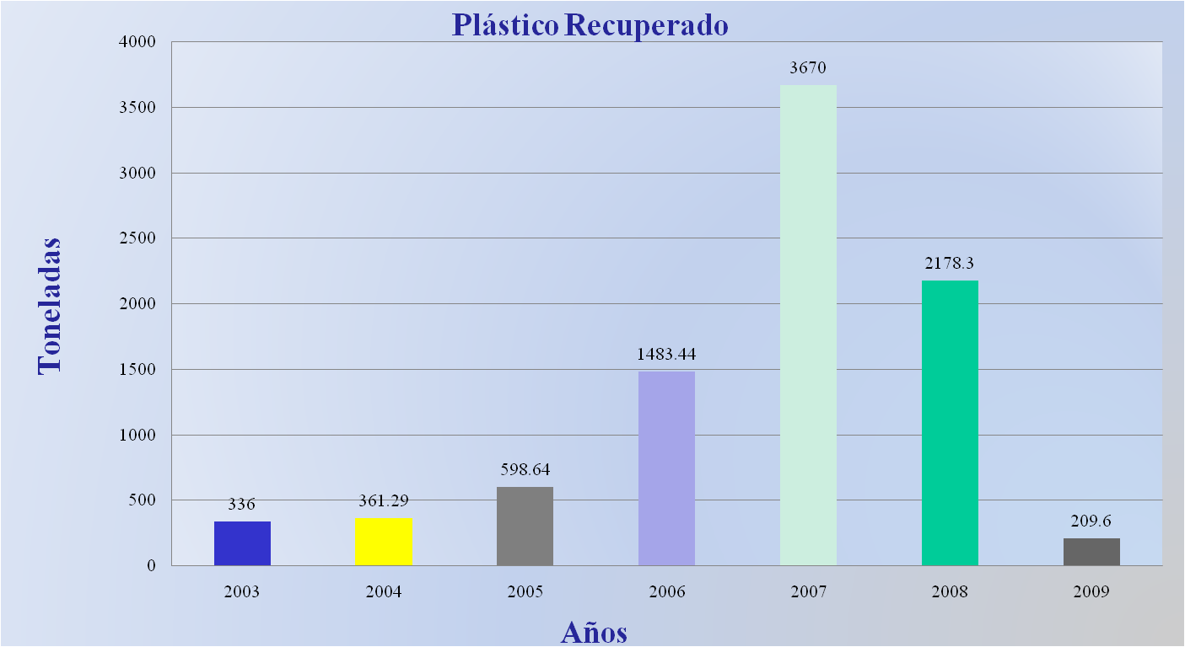
PROGRAMA NACIONAL DE RECUPERACION DE DESECHOS PLASTICOS, MSPAS/MARN

Slide 43
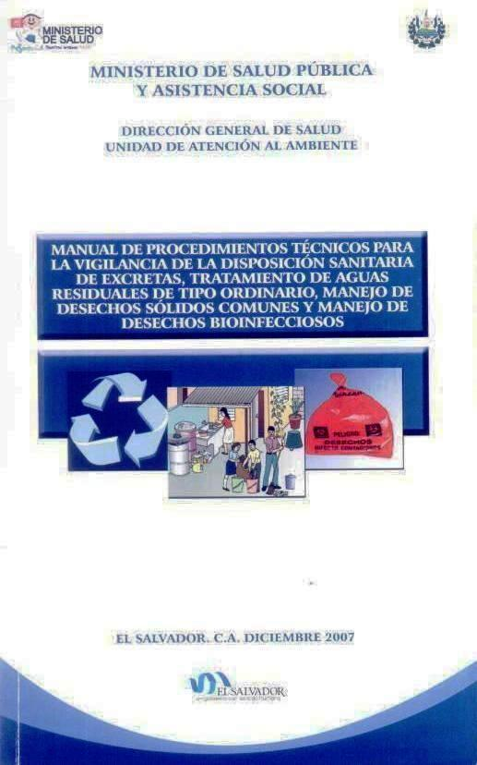
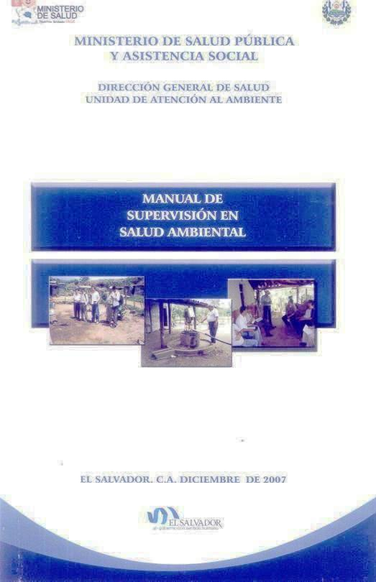
MANUAL DE PROCEDMIENTOS TECNICOS PARA LA VIGILANCIA… DE LOS DESECHOS SOLIDOS, 2007
MANUAL DE SUPERVISION EN SALUD AMBIENTAL, 2007
GUIA TECNICA DE MANEJO DE LOS DESECHOS SOLIDOS EN LA VIVIENDA, 2008
POLITICA DE SALUD, 2008

Slide 44
PROGRAMA DE RECUPERACION DE DESECHOS SÓLIDOS
ESTABLECIMIENTOS DE SALUD

Slide 45
Procedimiento para la separación de desechos en establecimientos de salud
1 Para implementar el programa de separación de desechos en establecimientos de salud, el supervisor o inspector técnico de saneamiento apoyado por la Dirección, debe promover la separación de desechos con todo el personal de salud y los usuarios.

Slide 46
2.- Una vez la Dirección esté en la disponibilidad de implementar el programa en el Establecimiento de Salud, se procede a hacer una solicitud de apoyo logístico, insumos y capacitación al Nivel Superior.
3.- El Director del Establecimiento de Salud debe asignar una persona responsable del programa como enlace con el Nivel Superior, para efectos de coordinar la ejecución del mismo.

Slide 47
4.- El Director del Establecimiento de Salud, debe consolidar mensualmente los reportes de recolección de los diferentes desechos (Anexo13 “Formulario consolidado de desechos recuperados para reciclaje en establecimientos de salud”) y enviarlo al SIBISI, éste debe consolidarlo y enviarlo a la Región respectiva. Una vez la Región haya consolidado la información debe remitirla a la Unidad de Atención al Ambiente.

Slide 48
VIGILANCIA
FORMULARIO CONSOLIDADO DE DESECHOS SOLIDOS RECUPERADOS PARA RECICLAJE EN ESTABLECIMIENTOS DE SALUD
TIPO DE DESECHO
ESTABLECIMIENTO
CANTIDAD DE DESECHO RECOLECTADO

Slide 49
Objetivo General
Promover al personal y usuarios de los Establecimientos de Salud, el cambio de actitudes que induzca el desarrollo de acciones orientadas a la recolección y manejo adecuado de los desechos sólidos; que se generan en los diferentes establecimientos, contribuyendo a reducir el impacto negativo a la Salud Pública y Ambiental.

Slide 50
Objetivos Específicos :
Reducir el impacto negativo que producen el mal manejo inadecuado de los desechos sólidos, en la salud ambiental, convirtiéndose en reservorios de proliferación de vectores.
Facilitar y orientar a personal de Salud y a usuarios del Establecimiento, de los procesos de recuperación de los desechos sólidos que se generan en la institución.
Fomentar y organizar el sector de reciclaje para establecer el mecanismo de aprovechamiento de los tipos de desechos.

Slide 51
Metodología
Recuperación y Reciclaje
    Capacitación al personal de salud
    TODO EL PERSONAL
    Capacitación sobre el manejo de los desechos sólidos para la concientización que implica cambio de actitud en recuperar los desechos sólidos donde éstos desechos no sean potencial reservorios de generación de vectores.

Slide 52
Tipos de Desechos a Recuperar
    Los tipos de desechos sólidos que se pueden recolectar en el
    Hospital son:
    primera fase: usuario y personal del
    establecimiento
    envases plásticos de: gaseosas, agua, jugos;
    envases plásticos de depósitos: de líquidos de
    limpieza y lejía;
    aluminio (latas);
    papel y
    cartón.
    segunda fase: sólo personal del Establecimiento de Salud.descartable de suero, bolsas y frascos.

Slide 53
Recolección
Es la Etapa de la Separación de los desechos sólidos, identificando puntos de recolección, de acuerdo a la infraestructura del Establecimiento de Salud; que permita la accesibilidad al usuario y al personal de Salud.

Slide 54
Punto de Acopio
Los desechos sólidos recolectados en cada punto de recolección se depositarán en jumbos, quedando listos para llevarlos a RECICLAR.

Slide 55
  DIFUSION DEL LANZAMIENTO: se dará a conocer a los medios de comunicación y se haran cuñas de radio.
  Operativización y Monitoreo. Ejecución del Programa.

Slide 56
PLAN
Nombramiento de la persona de enlace para coordinación, supervisión del programa en el Hospital.
Diagnóstico de los desechos que se generan en el establecimiento.
Seguimiento de Capacitación al personal de salud sobre el manejo de los desechos.
Supervisión de los Puntos de Recolección y lugar de Acopio
Coordinación con empresas recicladoras de los diferentes desechos recuperados.
Operativización

Slide 57
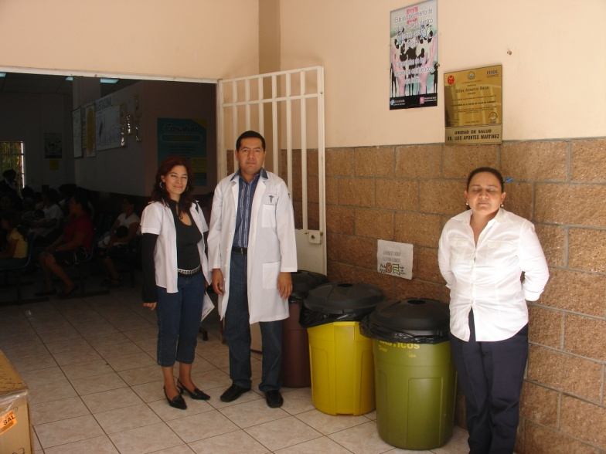
ESTABLECIMIENTOS DE SALUD EN EL AÑO 2007:
LABORATORIO CENTRAL #MAX BLOCH”
U.S. PLANES DE RENDEROS
U.S. SAN JACINTO
U.S. ALTAVISTA
U.S. ILOBASCO
HOSPITAL SALDAÑA

Slide 58
ESTABLECIMIENTOS DE SALUD DEL AÑO 2008
HOSPITAL DE COJUTEPEQUE
HOSPITAL DE ILOBASCO
U.S. SAN MARCOS
U.S. CIUDAD DELGADO

Slide 59
ESTABLECIMIENTOS PARA EL AÑO 2009
HOSPITAL NACIONAL DE:
SONSONATE
SAN RAFAEL
AHUACHAPAN
MATERNIDAD
SUCHITOTO

Slide 60
ZACAMIL
SANTIAGO DE MARIA
NUEVA GUADALUPE
METAPAN
CHALATENANGO
NUEVA CONCEPCION
BENJAMIN BLOOM

Slide 61
UNIDADES DE SALUD
ZACAMIL
DIAZ DEL PINAL
CHINAMECA
CERRITO
NUEVA CONCEPCION
PERIFERICA DE CHALATENANGO
BELEN GÜIJAT
JUJUTLA

Slide 62
UNIDADES DE SALUD
METAPAN
SAN JOSE LOS SITIOS
SONSONATE
METALIO
CONCEPCION
SIBASI CHALATENANGO
SEDE REGION ORIENTAL

Slide 63
DESECHOS COMUNES RECUPERADOS EN E.S. 2009

Slide 64
ESTABLECIMIENTO DE SALUD |  | TIPOS DE DESECHOS CANTIDAD RECOLECTADA KGS
 |  | PAPEL | PLASTICO | ALUMINIO
Hospital Nuestra Señora de Fátima de Cojutepeque |  | 728.09 | 391.99 | 108.06
Hospital de Suchitoto |  | --- | 19 | ----
Hospital de Sonsonate |  | 1868.13 | 401.37 | 9
Hospital Saldaña |  | 119 | 94 | 33
Unidad de Salud Planes de Renderos |  | 211.37 | 38.2 | 7.3
Unidad de Salud de Ilobasco |  | 50 | 71 | ----
Edificio Laboratorio Max Bloch |  | 411 | ---- | ---
TOTAL |  | 3,337.59 | 1,015.56 | 157.36

Slide 65
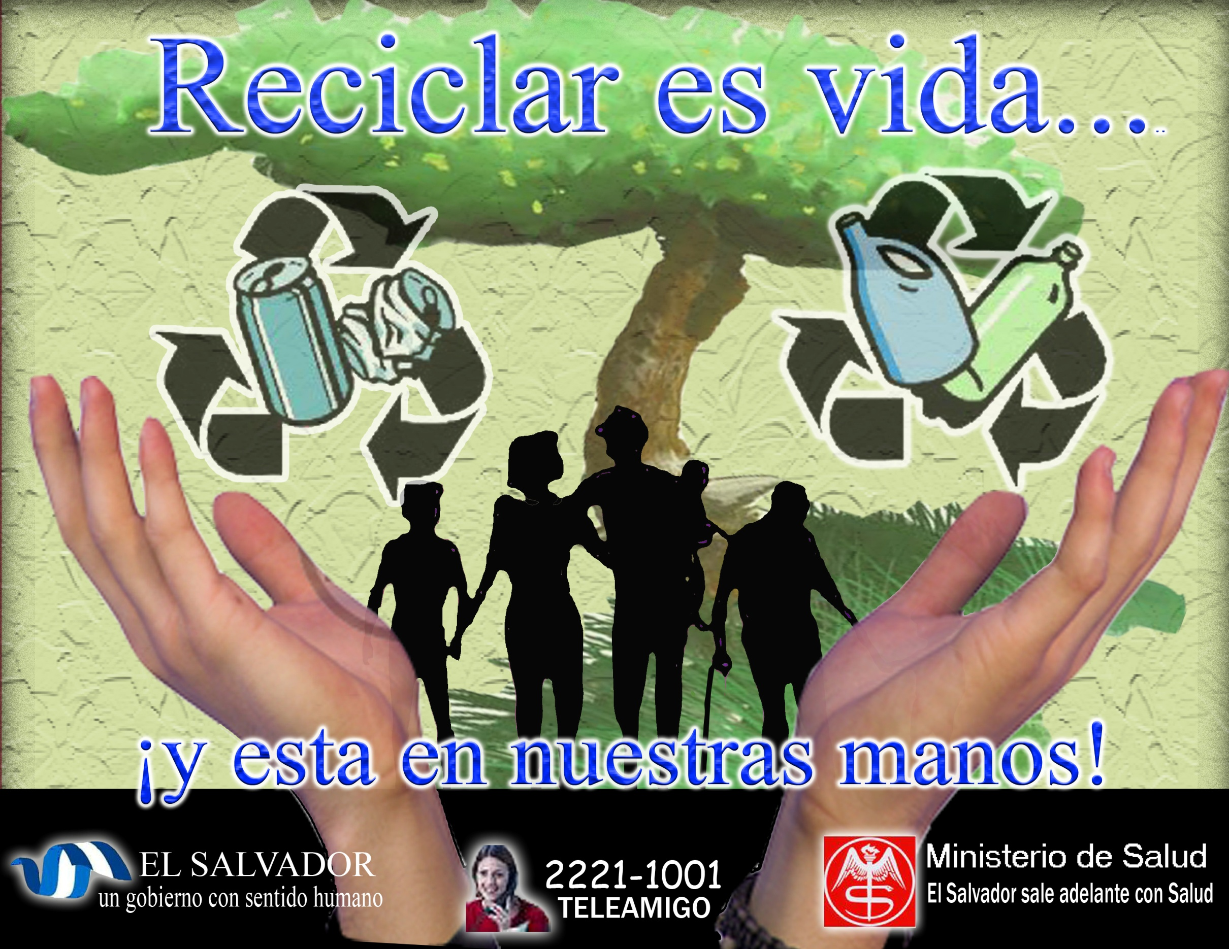
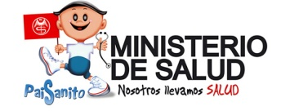


Slide 66

MINISTERIO DE SALUD PUBLICA Y ASISTENCIA SOCIAL
UNIDAD DE ATENCION AL AMBIENTE
Ing. Ada del Carmen Durán
Programa de Reciclaje
Teléfono: 22051675
Correo: aduran@gaisa-mspas.gob.sv

